Slide 1
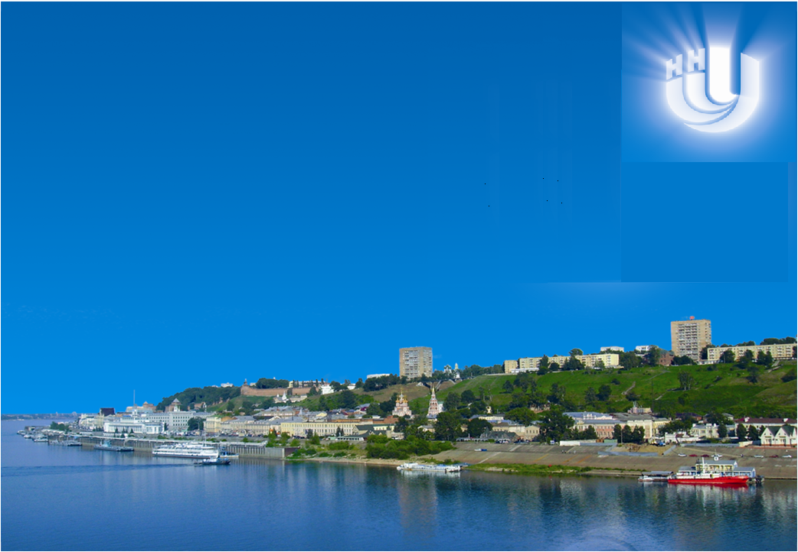
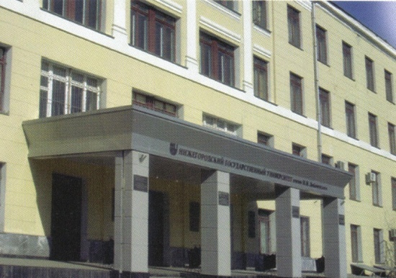
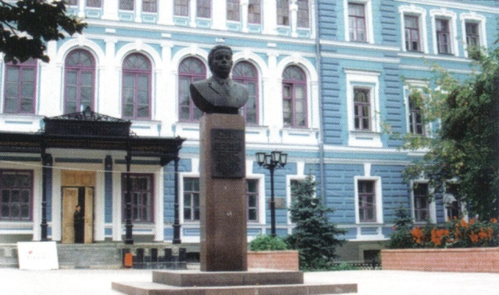
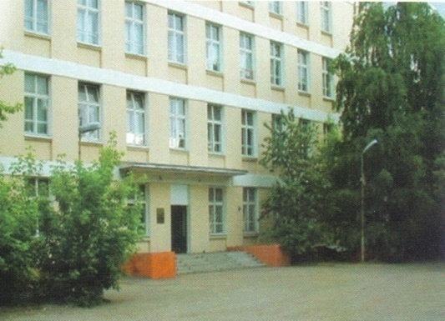
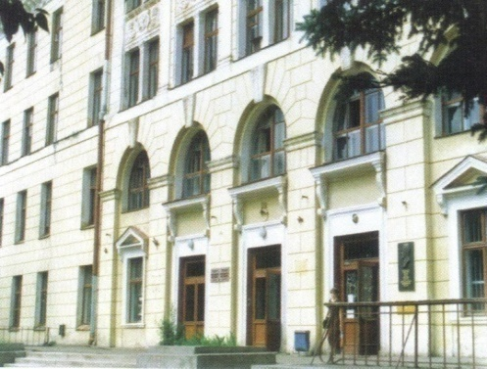



Slide 2



Решение задач глобальной оптимизации
на графических ускорителях
Нижегородский государственный университет им. Н.И. Лобачевского
Институт информационных технологий, математики и механики
К.А. Баркалов, И.Г. Лебедев

Slide 3
Содержание
Постановка задачи
Поиск решения
Редукция размерности
Параллельный алгоритм глобального поиска
Блочная рекурсивная схема редукции размерности
Организация параллельных вычислений
GKLS generator
Сравнение с другими методами
Решение на CPU
Решение на GPU
Гибридное решение

Slide 4
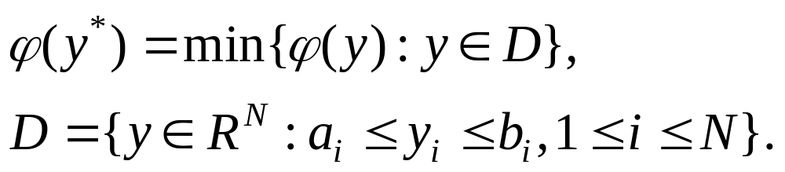
Постановка задачи
Предположение: выполнено условие Липшица
Предположение липшицевости типично для многих других подходов (Ю.Г. Евтушенко, J. Pinter, D. Jones, системы глобальной оптимизации LGO, DIRECT, IOSO)
Трудоемкость задачи
Экспоненциальный рост затрат при увеличении размерности задачи.
Notes:
Задача многомерной многоэкстремальной оптимизации может быть определена как проблема поиска наименьшего значения действительной функции ϕ(y) в н-мерном пространстве, где a,b∈R^{N} есть заданные векторы.
Относительно класса рассматриваемых задач предполагается выполнение двух важных условий.
Во-первых, предполагается, что оптимизируемая функция ϕ(y) может быть задана не аналитически, а некоторым алгоритмом вычисления ее значений в точках области D;
Во-вторых, будем предполагать, что ϕ(y) удовлетворяет условию Липшица.

Slide 5
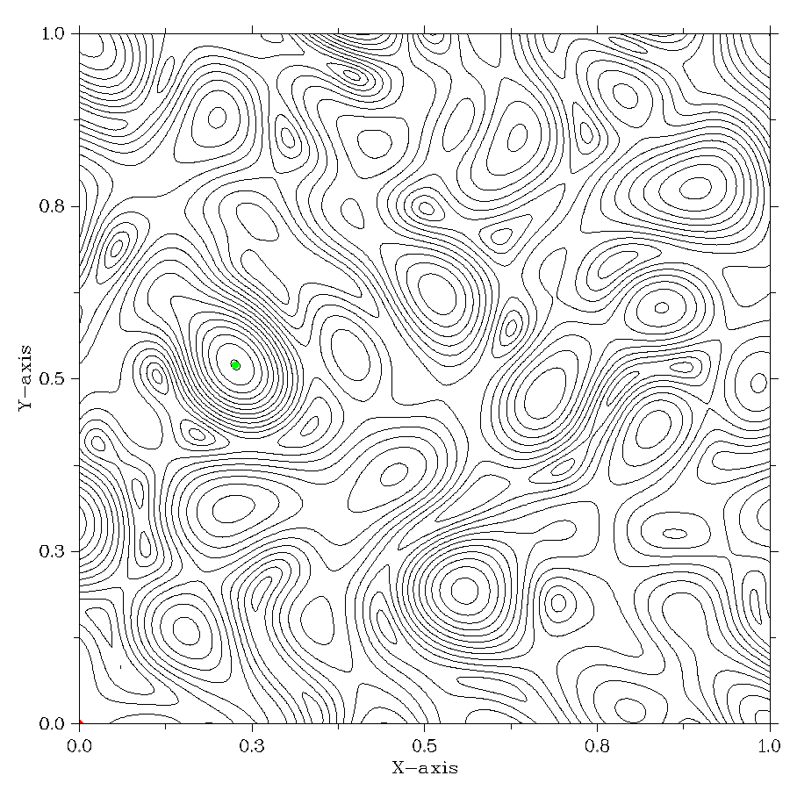
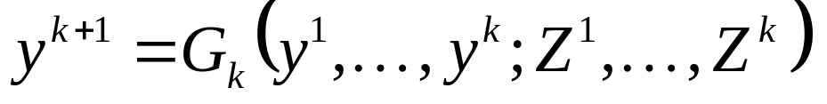
Поиск решения
Построение неравномерных адаптивных покрытий области поиска
Методы ориентированы на построение существенно более плотной сетки только в окрестности глобально-оптимального решения задачи, чем вне этой окрестности.
При точности ε = 10⁻² 128 испытаний
Информационно-статистический подход
(Стронгин, Сергеев (2000))
Notes:
Численное решение задачи сводится к построению оценки y*, отвечающей некоторому понятию близости к точке глобального минимума, на основе конечного числа k испытаний, под испытанием будем понимать вычисление значений оптимизируемой функции в точке.
Решение поставленной задачи можно осуществлять с помощью построения случайных или детерминированных покрытий области поиска.
При этом число узлов равномерной сетки увеличивается экспоненциально с увеличением размерности задачи. К примеру для решения двухмерной задачи при точности 10^-2 необходимо 10^4 испытаний.
Другим подходом к решению задачи является построение неравномерных адаптивных покрытий области поиска. При котором в окрестности оптимального решения строится более плотное покрытие чем вне этой окрестности.

Slide 6
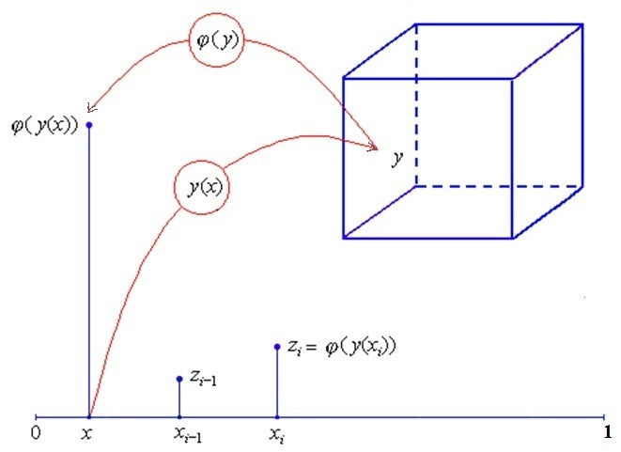
Редукция размерности
N-мерное
пространство
Кривая Пеано,
заполняет пространство
{ y(x): 0≤x≤1 } = { y∈R^{N}: y∈D }
1-мерный
интервал
min { ϕ(y): y∈D} = min { ϕ(y(x)): x∈[0,1]}
Notes:
Одним из подходов к решению многомерных задач глобальной оптимизации является сведение их к одномерным и использование эффективных одномерных алгоритмов глобального поиска к редуцированной задаче.
Рассматривается способ редукции размерности с использованием кривой Пеано Y(x), однозначно отображающей отрезок вещественной оси [0,1] на n-мерный куб

Slide 7
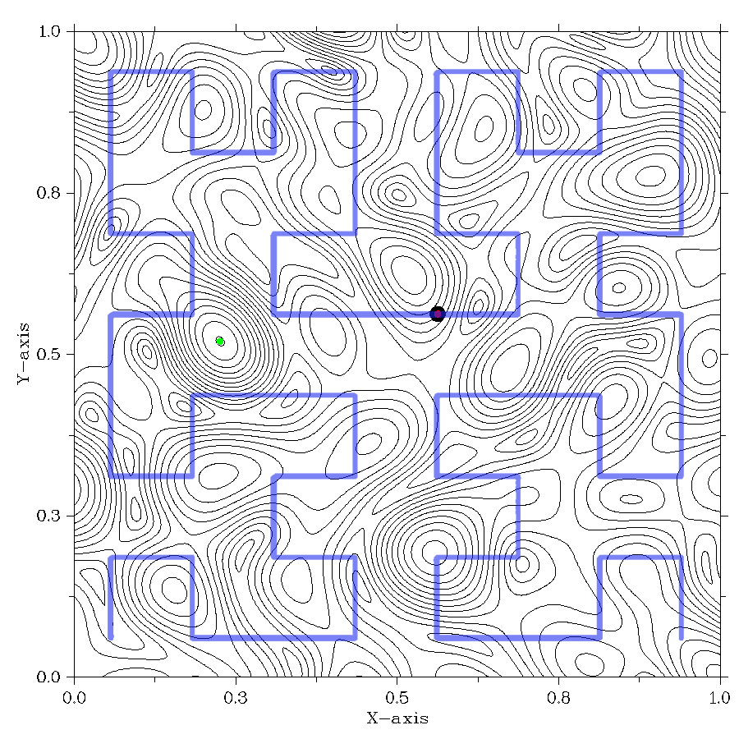
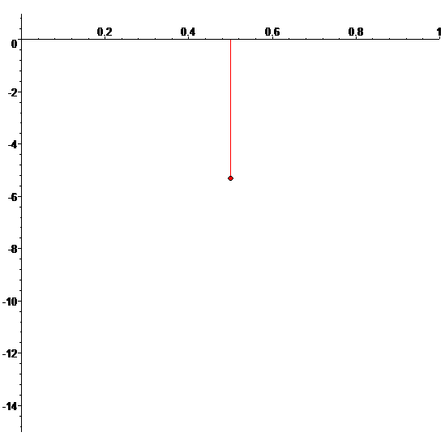

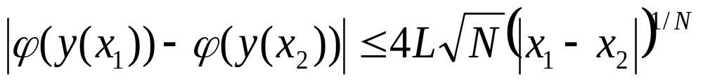
Редукция размерности
Численный метод построения кривой Пеано с заданной точностью рассмотрены Сергеевым, Стронгиным (2013)
Условие Липшица трансформируется в условие
Гельдера:
где x₁, x₂∈[0,1]
Notes:
Численно построенная развертка является приближением к теоретической кривой Пеано с точностью порядка 2 ^-m, где m – параметр построения развертки.
На левом рисунке отображен вид кривой Пеано с параметром m равный трем, на среднем ресунке распределение точек в двумерном пространстве, на примере решения задачи Гришагина зеленая точка отображает глобальный минимум, красная - найденный минимум, на правом рисунке распределение точек на отрезке от 0 до 1.
Важным свойством является сохранение ограниченности относительных разностей функции: если исходная функция ϕ(y) удовлетворяла условию Липшица , то функция ϕ(y(x)) на интервале [0,1] будет удовлетворять равномерному условию Гельдера. Что позволяет использовать модифицированный алгоритм решения одномерных задач, для решения многомерных.

Slide 8
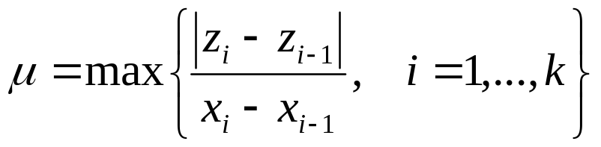

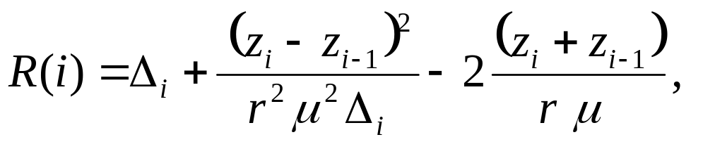
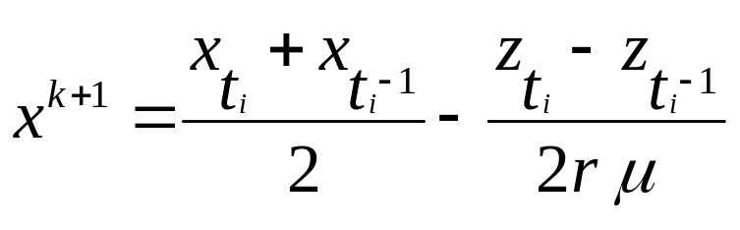
Параллельный алгоритм глобального поиска
0=x₀
x₁
x₂
…
x_{i-1}
x_{i}
…
x_{k}=1
1. 0 = x₀<…<x_{i}<…<x_{k} = 1,
2. Для каждого (x_{i−1},x_{i}), 1≤i≤k, Δ_{i} − длина интервала,
r >1, − параметр метода.
3. Сортируем интервалы по убыванию характеристик, берем p интервалов R(t₁)≥R(t₂) ≥... ≥ R(t_{p})
4. Проводим p испытаний параллельно
(x_{t1−1},x_{t1}), (x_{t2−1},x_{t2}),… (x_{tp−1},x_{tp})
5. Критерий остановки: x_{ti}−x_{ti−1}≤ε, 1≤i≤p
Сергеев, Гришагин, Стронгин (1997).
Notes:
Пусть у нас имеется p устройств для параллельного вычисления.
Первые две итерации проводятся на граничных точках отрезка [a,b]. Выбор точек очередного n-го испытания производится по следующим правилам:
точки предшествующих испытаний упорядочиваются по возрастанию координаты.
Каждому интервалу, ставится в соответствие число R(i), называемое характеристикой этого интервала.
Определяем p интервалов с максимальной характеристикой.
Проводим параллельно P испытаний.
В процессе вычисления характеристик интервалов R(i) вычисляются текущие оценки канстант Липшица функций задачи, а также текущая оценка решения задачи.

Slide 9
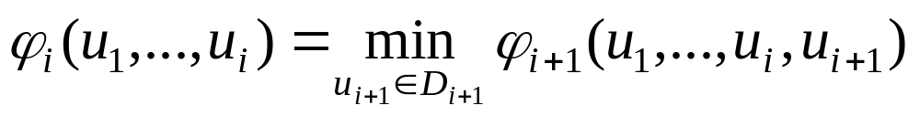
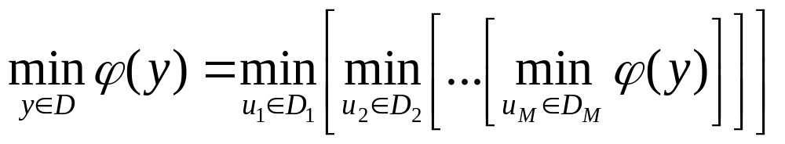
Блочная рекурсивная схема редукции размерности
ϕ₁(u₁)
ϕ₂(u₁, u₂)
…
ϕ₂(u₁, u₂)
ϕ_{M−1}(_{u1,.,}u_{M−1})
ϕ_{M−1}(_{u1,.,}u_{M−1})
ϕ_{M−1}(_{u1,.,}u_{M−1})
ϕ_{M−1}(_{u1,.,}u_{M−1})
…
…
ϕ_{M}(u_{1,…,}u_{M})
ϕ_{M}(u_{1,…,}u_{M})
ϕ_{M}(u_{1,…,}u_{M})
ϕ_{M}(u_{1,…,}u_{M})
Notes:
Схема рекурсивной оптимизации основана на известном соотношение которое позволяет заменить решение многомерной задачи решением семейства одномерных подзадач, рекурсивно связанных между собой.
Для рекурсивной схемы предложено обобщение (блочная рекурсивная схема), которое комбинирует использование разверток и рекурсивной схемы с целью эффективного распараллеливания вычислений.
Рассмотрим вектор y как вектор блочных переменных где i-я блочная переменная u_{i} представляет собой вектор размерности Ni из последовательно взятых компонент вектора y,
Вложенные подзадачи являются многомерными, и для их решения может быть применен способ редукции размерности на основе кривых Пеано.
Процессы параллельной программы будут образовывать дерево, соответствующее уровням вложенных подзадач
Каждый узел дерева является процессом

Slide 10
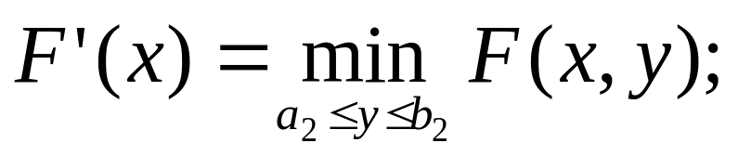
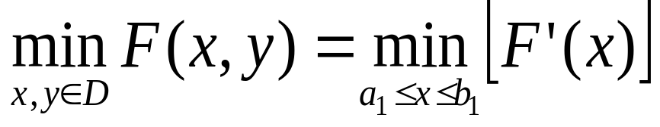
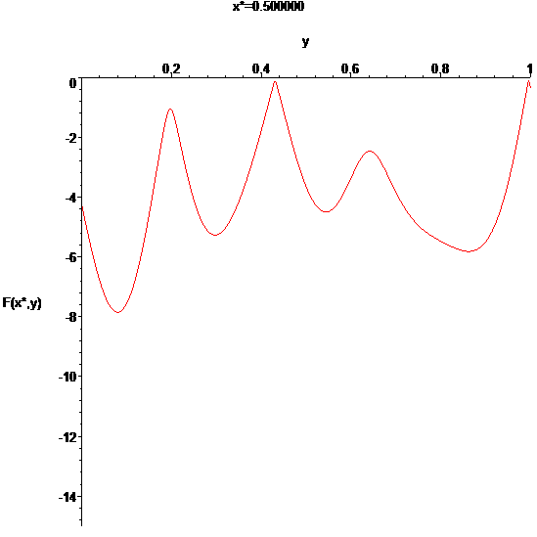
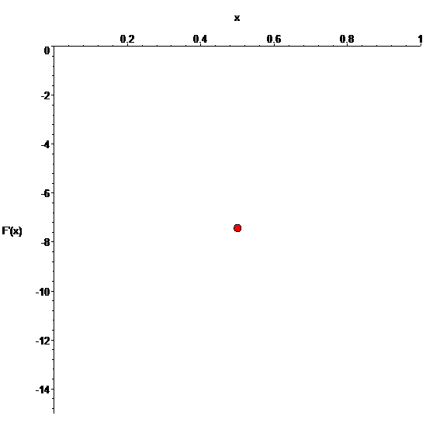
Блочная рекурсивная схема редукции размерности
x*
F(x*, y*)
Notes:
Рассмотрим решение задачи Гришагина как поиск минимума функции F от переменных x y, применим метод рекурсивной редукции размерности, переменная х будет на верхнем уровне, переменная у на нижнем. Для того чтобы решить задачу нужно найти минимум по переменной х функции ф штрих от х. Где ф штрих это решение задачи поиска минимума ф по у при фксированном х. На левом рисунке значение функции ф штрих в точках, наименьшее значение и есть искомый минимум, для вычисления каждой точки решаем задачу мнинимизации функции изображенной на правом рисунке, приэтом координата х берется фиксированной.

Slide 11
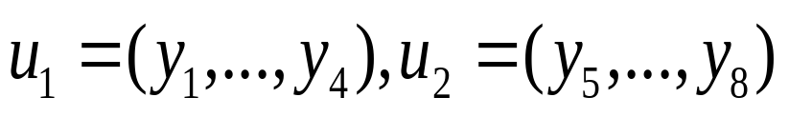
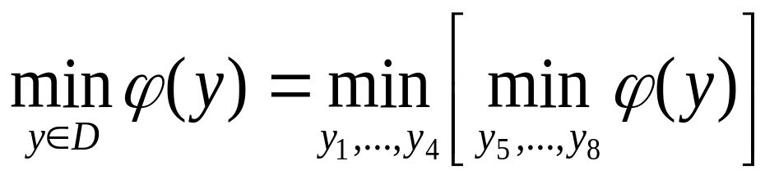
Организация параллельных вычислений
ϕ₁(u₁)
ϕ *, u₂*
ϕ *, u₂*
u₁
u₁
GPU
GPU
ϕ₂(u₁*, u₂)
ϕ₂(u₁*, u₂)
ϕ(y₁,…, y₈)
ϕ(y₁,…, y₈)
Notes:
Рассмотрим более сложную задачу. Пусть имеется 8 переменных, первый блок u1 это переменные с первой по четвертую, второй с пятой по восьмю. Для решения задачи верхнего уровня по переменной u1 используем редукцию размерности с помощью кривой пеано. На нижнем уровне используем два процесса, что соответствует p=2 из алгоритма глобального поика. Для проведения испытаний на верхнем уровне необходимо решить задачу минимизации при фиксированном u1 по переменной u2.
В качестве простого и относительно быстрого способа решения задачи малой размерности на GPU будем использовать решение задачи на равномерной сетке. Таким образом на верхнем уровне решается медленно вычисляемая задача – решение четырехмерной задачи. А на нижнем уровне рашаем быстровычислимые задачи, но в большом количестве.

Slide 12
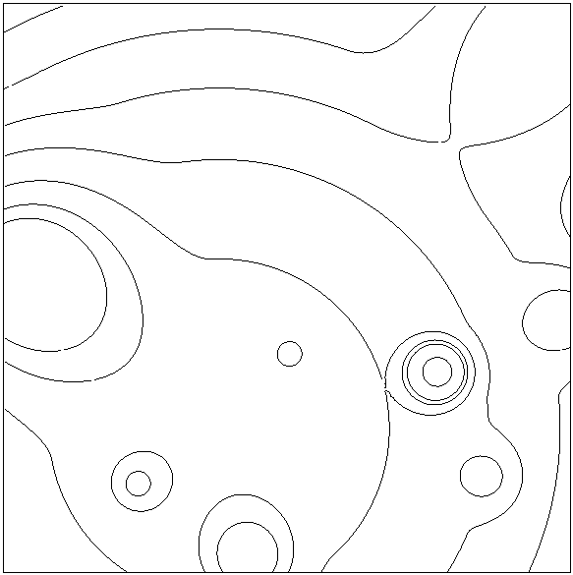
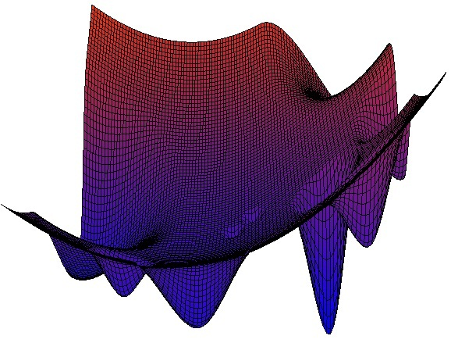
GKLS generator
GKLS генератор позволяет получать задачи многоэкстремальной оптимизации с заранее известными свойствами: количеством локальных минимумов, размерами их областей притяжения, точкой глобального минимума, значением функции в ней и т.п.
Notes:
В качестве тестовых были выбраны задачи, порождаемые с помощью GKLS-генератора. Данный генератор позволяет получать задачи многоэкстремальной оптимизации с заранее известными свойствами: количеством локальных минимумов, размерами их областей притяжения, точкой глобального минимума, значением функции в ней и т.п.
В экспериментах используется набор из 100 сгенерированных функций, каждая из них имеет десять локальных минимумов.

Slide 13
GKLS generator
Вычислительные эксперименты проводились на кластере ННГУ им. Н.И. Лобачевского.
Узел кластера располагает двумя 4-х ядерных процессора Intel Xeon L5630 2.13 GHz, 24 Gb RAM, две видео карты NVIDIA Tesla X2070.
Каждая видео карта располагает 6 Gb памяти и 448 CUDA ядрами.
Ограничение на время решение одной задачи – 3 минуты.

Slide 14
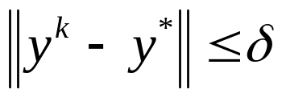
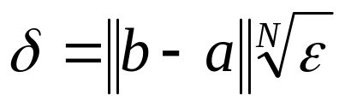
Сравнение с другими методами
.
Результаты сравнения трех последовательных алгоритмов – DIRECT [1], DIRECTl [2] и алгоритм глобального поиска (АГП)
Критерий остановки: ,
Результаты работы первых двух алгоритмов приводятся по работе Sergeyev, Ya.D. Global search based on efficient diagonal partitions and a set of Lipschitz constants.
N | Problem class | DIRECT | DIRECTl | АГП
4 | Simple Hard | >47282(4) >95708(7) | 18983 68754 | 11953 25263
5 | Simple Hard | >16057 (1) >217215 (16) | 16758 >269064 (4) | 15920 >148342 (4)
Notes:
Приведены результаты численного сравнения двух известных последовательных алгоритмов – DIRECT, DIRECTl и алгоритма глобального поиска (АГП)
Глобальный минимум считался найденным, если алгоритм генерировал точку испытания в δ-окрестности глобального минимума. Требуемая точность епсилон одна милилионная для четырех мерной задачи, и одна десятимилионная для пятимерой.
Выделяется два класса сложности задачи, у простого класса радиус притяжения глобального минимума меньше(0,66), что облегчает его поиск.
Символ «>» отражает ситуацию, когда не все задачи класса были решены каким-либо методом. Это означает, что алгоритм был остановлен по причине достижения максимально допустимого числа итераций K_{max}. В этом случае значение K_{max} = 1 000 000. Количество нерешенных задач указано в скобках. Для класса Simple выбирался параметр r=4.5, для класса Hard − r=5.6; параметр построения кривой Пеано был фиксированный m =10 .

Slide 15
Решение на CPU
.
Время решения последовательного запуска (сек.)
p | N=2 |  |  | N=3 |  |  | N=4 |  |  | N=5
 | Simple | Hard |  | Simple | Hard |  | Simple | Hard |  | Simple | Hard
1 | 0,02 | 0,05 |  | 0,03 | 0,08 |  | 0,19 | 0,57 |  | 0,24 | 3,8
Ускорение многопоточного запуска
p | N=2 |  |  | N=3 |  |  | N=4 |  |  | N=5
 | Simple | Hard |  | Simple | Hard |  | Simple | Hard |  | Simple | Hard
2 | 7,4 | 6,5 |  | 1,1 | 1,01 |  | 1,35 | 1,32 |  | 0,68 | 1,2
4 | 1,16 | 0,63 |  | 1,33 | 1,12 |  | 1,53 | 1,37 |  | 0,99 | 1,29
8 | 6,87 | 0,9 |  | 1,36 | 1,33 |  | 1,49 | 1,61 |  | 0,62 | 2,22

Slide 16
Решение на GPU
Параллельный алгоритм глобального поиска для вычислений целевой функции используется CUDA. На узле два ускорителя по p нитей на каждом. Размер CUDA блока равен 32. Каждая нить вычисляет одну функцию.
Ускорение по времени относительно последовательного запуска
p | N=2 |  |  | N=3 |  |  | N=4 |  |  | N=5
 | Simple | Hard |  | Simple | Hard |  | Simple | Hard |  | Simple | Hard
128 | 4,6 | 4,97 |  | 1,06 | 1,19 |  | 1,12 | 1,38 |  | 0,66 | 1,82
256 | 3,37 | 6,11 |  | 1,02 | 1,34 |  | 1,6 | 1,51 |  | 1,02 | 2,35
512 | 2,27 | 4,36 |  | 0,76 | 1,36 |  | 1,59 | 1,53 |  | 0,83 | 1,29

Slide 17
Решение на GPU
Параллельный алгоритм перебора, вычислений происходят на GPU с использованием CUDA. На узле два ускорителя, число нитей вычисляется исходя из шага сетки. Размер CUDA блока равен 32. Каждая нить вычисляет несколько значений функции исходя из ограничения на число блоков.
Шаг сетки 0.027, K_{max} = 30 000 000
.
Ускорение по времени относительно последовательного запуска
N=2 |  |  | N=3 |  |  | N=4
Simple | Hard |  | Simple | Hard |  | Simple | Hard
15,49 | 39,31 |  | 11,73 | 31,28 |  | 2,60 | 7,60

Slide 18
Гибридное решение
Решение задач размерности 6 и 8 простого класса.
AGP – последовательный алгоритм глобального поиска
B-AGP – рекурсивной схемы редукции размерности , по одному процессу на уровне, с последовательным вычислением на нижним уровне.
H-AGP – рекурсивной схемы редукции размерности , по одному процессу на уровне, с перебором реализованным на GPU на нижнем уровне. Шаг сетки 0,01.
M-AGP – рекурсивной схемы редукции размерности , одни процесс на верхнем уровне и четыре на нижнем, используется четыре узла кластера. На нижнем уровне перебор реализованный на GPU. Шаг сетки 0,01.

Slide 19
Гибридное решение
Среднее время решения задачи большой размерности(сек.)
N | AGP | B-AGP | H-AGP | M-AGP
6 | 53,5(20) | 4,4 | 1,1 | 0,4
8 | 72,6(19) | 78,3 | 10,7 | 3,1
Ускорение по времени для решения задач большой размерности
N | B-AGP | H-AGP | M-AGP
6 | 12,1 | 48,4 | 133,7
8 | 0,9 | 6,8 | 23,4

Slide 20
Литература
Gergel V.P., Sergeyev Ya.D. Sequential and parallel algorithms for global minimizing functions with Lipschitzian derivatives // Computers and Mathematics with Applications 1999. Vol. 37 No. 4-5. P. 163−179.
Gergel V.P., Strongin R.G. Parallel computing for globally optimal decision making on cluster systems // Future Generation Computer Systems 2005. Vol. 21 No. 5. P. 673-678.
Сысоев А.В. Баркалов К.А. Гергель В.П. Лебедев И.Г. Решение задач глобальной оптимизации на гетерогенных кластерных системах // Суперкомпьютерные дни в России: Труды международной конференции (28-29 сентября 2015 г., г. Москва).Москва: Изд-во МГУ. 2015. С. 411-419
K.Barkalov, V. Gergel. Parallel global optimization on GPU // Journal of Global Optimization vol. 66 (1), 2016, pp. 3-20.

Slide 21
Контакты
к.ф.-м.н., доцент каф. МОСТ института ИТММ,
Баркалов Константин Александрович
konstantin.barkalov@itmm.unn.ru
аспирант каф. МОСТ института ИТММ
Лебедев Илья Генадьевич
ilya.lebedev@itmm.unn.ru

Slide 22
Спасибо за внимание

